Slide 1

Qual será seu próximo smartphone?
Victor farneze de camargo
Ironhack
Data Analytics - FT

Slide 2
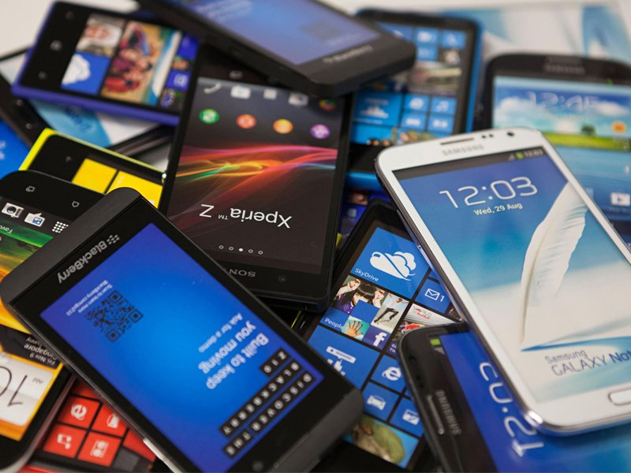
Objetivos e motivações
Ajudar pessoas sem tempo ou paciência.
Ajudar pessoas sem recursos a conseguirem o melhor smartphone pelo menor preço.
Facilitar o acesso à informações de celulares e disponibilizar seus preços.
Fonte: https://www.maistecnologia.com/estudo-revela-quebra-inedita-na-venda-smartphones/

Slide 3
Base do aplicativo
App de recomendação de smartphone.
Usuário informa preço propriedades relevantes
Aplicativo encontra o que possui melhor custo/benefício.
Fonte: https://www.maistecnologia.com/estudo-revela-quebra-inedita-na-venda-smartphones/

Slide 4

Cenário brasileiro
Brasil tem 230 milhões de smartphones em uso (1)
Mercado brasileiro de celulares faturou R$ 56,7 bilhões em 2019 (2)
Migração das vendas locais para plataformas online devido a pandemia
(1) - https://epocanegocios.globo.com/Tecnologia/noticia/2019/04/brasil-tem-230-milhoes-de-smartphones-em-uso.html
(2)- https://www.mobiletime.com.br/noticias/12/03/2020/mercado-brasileiro-de-celulares-fatura-r-567-bilhoes-em-2019/

Slide 5

Pontos favoráveis
Grande número de sites de e-commerce.
Informações técnicas de smartphones são de livre acesso e já disponíveis.

Slide 6


Pontos favoráveis
Bons websites com muitas informações tecnicas e já com alguns preços de celulares disponíveis.

Slide 7
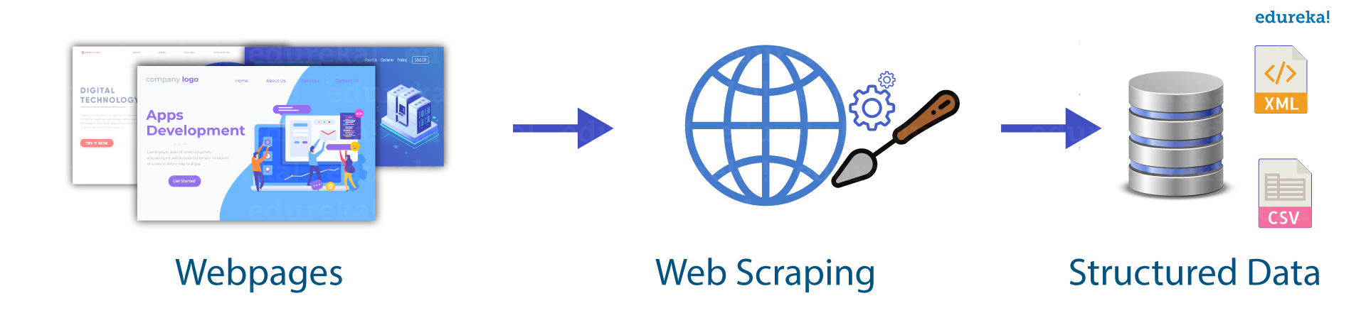
Desafios do projeto: Eng. de dados
Extração de dados diária.
Grande volume de dados em distintas formatos e padrões.
Necessária minusioso tratamento a fim de unir bases de dados de acordo com smartphone
Prospeção de reviews/opinições de smartphones e extração/armazenagem de informações
source: https://www.edureka.co/blog/web-scraping-with-python/

Slide 8
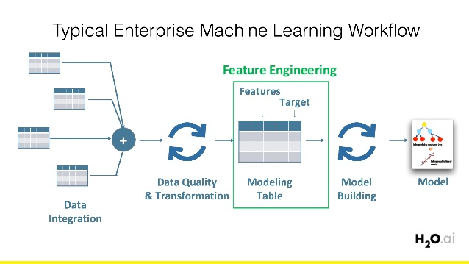
Desafios do projeto: Ciência de dados
Determinar quais propriedades técnicas são importantes para o modelo.
Determinar o “peso” de cada propriedade de acordo com o input do usuário (implementação futura)
NLP: transformação de texto em numeros
source: https://medium.com/@c.giancaterino/relevance-of-feature-engineering-to-build-a-predictive-model-4c9e3e115c90

Slide 9
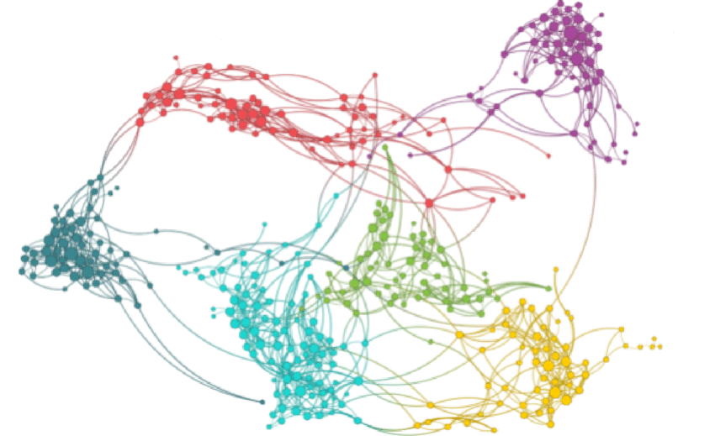
Tecnica de machine learning: análise de agrupamento
Smartphones são agrupados de acordo com suas propriedades técnicas semelhantes.
Cada grupo possui um preço médio, sendo escolhido aquele que mais se aproxima do preço disposto pelo usuário
Dentro do grupo, o smartphone que possui melhor custo benefício é o sugerido.

Slide 10
Geração de valor pelo App: dados sobre usuários
Informações sobre usuários
Quais features/propriedades são mais importantes para eles
O quanto eles ligam para marcas
Se as recomendações servem
Obtenção anonima sem a necessidade de login/criação de conta

Slide 11
Geração de valor pelo App: Monetização do dominio
Possibilidade de inserir Ads.
Possibilidade de comissões com redirecionamento para websites.
Parcerias: auxiliar sites parceiros na criação de links especiais de ofertas, a fim de ofertar o menor preço do que concorrentes e garantir a venda.

Slide 12

Exemplo de uso: streamlit

Slide 13

Obrigado!

